Slide 1
Chov králíků V.
Chov zvířat
Kamila Bulušková

Slide 2
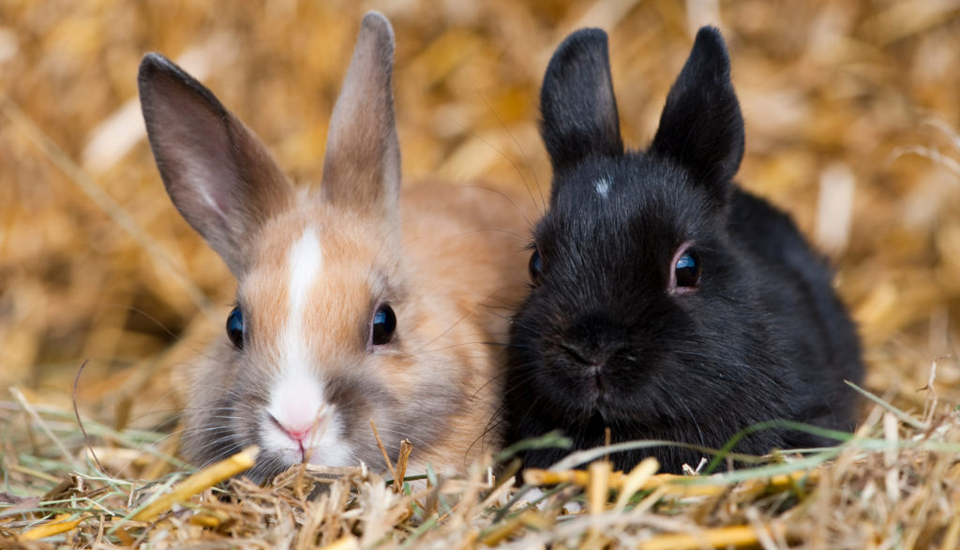
Opakování minulé hodiny
Notes:
Do jaké kategorie z hlediska příjmu potravy se řadí králík domácí? (nepřežvýkavý býložravec)
Co je to cékotrofie? (požírání měkkých bobků, bohatých na bílkoviny a vitamíny B a K)
K čemu králíků cékotrofie slouží? (k znovustrávení nevyužitých živin, které by jinak z těla odešly)
Jakým způsobem se krmí králíci ve velkochovech? (KKS, automatická krmítka)
Co je pro králíka v malochovu nejdůležitější složkou krmení? (objemná krmiva – píce, seno)
Co se králíkům nekrmí? (brambory, kukuřice – moc škrobu, nadýmavá zelenina, příliš cukernaté ovoce, ořechy, mléčné výrobky)
Jak vypadají bobky zdravého králíka? (pravidelný tvar a velikost, suché, drolivé)

Slide 3
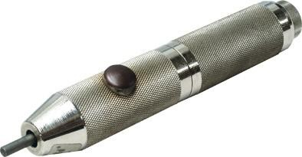
Porážka králíka
Optimální porážkový věk je 10 – 12 týdnů
Výkrmná kondice = předpoklad pro kvalitní jatečnou výtěžnost
Zvíře je před porážkou vylačněné (alespoň 12 hodin bez krmiva)
Porážka musí proběhnout co nejrychlejším a co nejhumánnějším způsobem
Ve velkochovech jsou používány porážecí pistole (omráčení)
V malochovech úder do zátylku a podřezání krčních tepen
Po vykuchání se nechá králík vychladnout, dutina břišní je vymyta
Distribuce masa podle požadavků odběratele
Notes:
optimální je porážkový věk okolo 10 – 12 týdnů věku, kdy králíci přetvářejí živiny přijaté v krmivu do svaloviny, což lze navenek nahmatat. Starší králíci již ukládají živiny do struktur svého těla už jen málo a to hlavně do formy tuků.
Na trh se králík distribuuje dle požadavků odběratele – celý včetně hlavy, bez hlavy, porcovaný…

Slide 4
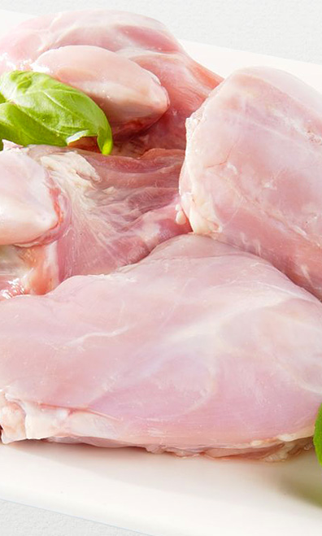
Králičí maso
Snadná stravitelnost, nízký obsah tuku a cholesterolu, vysoký podíl bílkovin (až 20 %)
V ČR je králičí maso konzumováno převážně na venkově
Poptávka po králičím mase dlouhodobě klesá
Vyšší cena ve srovnání s ostatními druhy mas
Průměrná spotřeba králičího masa na obyvatele a rok je v ČR 0,6 kg
Spotřebitelská cena za 1 kg králičího masa je v ČR 174,29 Kč
Notes:
Maso je hlavním produktem chovu králíků
Vedlejší: kůže, vlna, hnůj, laboratorní zvířata
Králičí maso kvalitou a výživovými hodnotami srovnatelné s telecím
Poptávka meziročně klesá – rozdíl mezi roky 2010 a 2020 je pokles o téměř 60 %.
V ČR převládá konzumace na venkově, v jiných zemích (Francie, Itálie) je králičí maso hledanou pochoutkou – nejvyšší spotřeba (3kg/os./rok) je na Maltě
Na snižující se spotřebu králičího masa má vliv i vyšší cena ve srovnání s ostatními druhy mas a nová role králíka jako mazlíčka a společníka, přičemž potom vznikají etické problémy spotřebitelů (především dětí) s požitím králičího masa.
Spotřebitelská cena (cena pro koncového zákazníka) je podobná jako za hovězí maso (176 Kč)

Slide 5
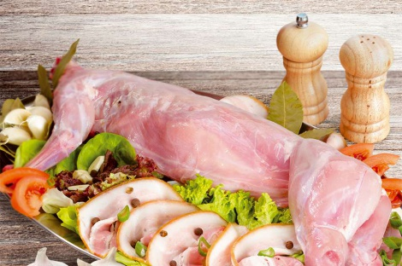
Produkce králičího masa
Jatečná hmotnost brojlerového králíka: 2,7 – 2,8 kg
Jatečná výtěžnost brojlerového králíka: 57 %
Jatečný trup ???
1,54 kg
Roční produkce králičího masa v ČR je ve velkochovech 10 400 t ž. hm.
Notes:
Výpočet jatečné výtěžnosti: JV = hmotnost jatečně opracovaného těla / živá porážková hmotnost . 100 %
Kolik masa získáte z králíka, vážícího 2,7 kg? 1,54 kg

Slide 6
získávání vedlejších produktů
Kůže: nejkvalitnější kožky lze získat v zimních měsících
kůže se stahuje tzv. „do vaku“, srstí dovnitř
dále je kůže napnuta na napínák a umístěna na dobře větrané místo – sušení
Po vysušení se odstraňuje podkožní tuk
Výkupní cena za kůži: 20 – 28 Kč
Hnůj: vysoký obsah fosforečnanů
Lze jím hnojit přímo, bez předchozích úprav
Vhodně pro hnojení zeleniny a okrasných rostlin
Králice s 50 mláďaty vyprodukuje ročně 1 m3 hnoje
Notes:
Dalším vedlejším produktem, kterou lze získat je vlna. Ta je získávána z plemene Angora a v ČR se s produkcí vlny můžeme setkat jen velmi okrajově

Slide 7
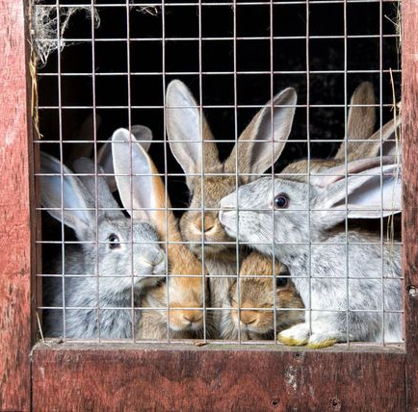
Shrnutí kapitoly chovu králíků

Slide 8
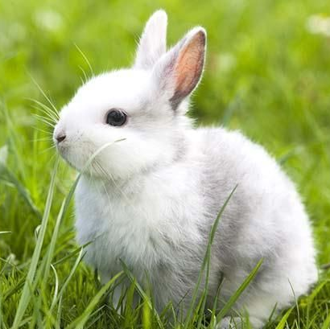
Králík domácí
Méně významné hospodářské zvíře
Patří do řádu zajícovců
Nepřežvýkavý býložravec
Cíl chovu: zisk králičího masa, kůže, hnoje, vlny, laboratorních zvířat
Polyestrické zvíře (více říjí do roka) – provokovaná ovulace
Multiparní zvíře (více mláďat ve vrhu)
Délka březosti 30-31 dnů
Až 8 vrhů do roka

Slide 9
Výhody chovu králíků
Krátký generační interval
Vysoká plodnost
Malé požadavky na prostor
Vysoká intenzita růstu
Možnost využití KKS
Notes:
Krátký generační interval - zařazení do chovu 6-10 měsíců věku
Vysoká plodnost – až 8 vrhů do roka, rodí v průměru 8 mláďat (až 12) na vrh
Hustota osazení klece u brojlerových králíků je max. 42 kg/1m2
Vysoká intenzita růstu – brojleři porážka v 10 týdnech – denní přírůstek 35 g

Slide 10
Nevýhody chovu králíků
Náročnost na lidskou práci
Individuální péče v oblasti reprodukce
Menší možnost využití mechanizace a automatizace
Vysoké náklady na krmivo
Notes:
Krmivo cca 70 % nákladů

Slide 11
Způsoby chovu
Velkochov
Malochov
Domácí chov
Notes:
Velkochov – klece,
Malochov – králíkárny

Slide 12
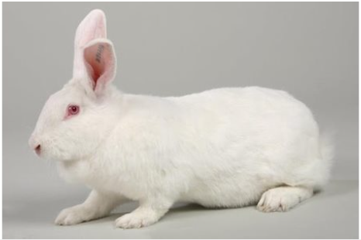
Velkochov
Brojlerový králík - Speciálně vyšlechtěný hybrid, určen k výkrmu
Šlechtění zaměřeno na produkční znaky (výkrmnost, jatečná hodnota) a reprodukční znaky (počet mláďat ve vrhu)
Vysoký průměrný denní přírůstek, dobrá konverze krmiva, rychlé dosažení porážkové hmotnosti
Vyšší plodnost a mléčnost ramlic oproti čistokrevným plemenům

Slide 13
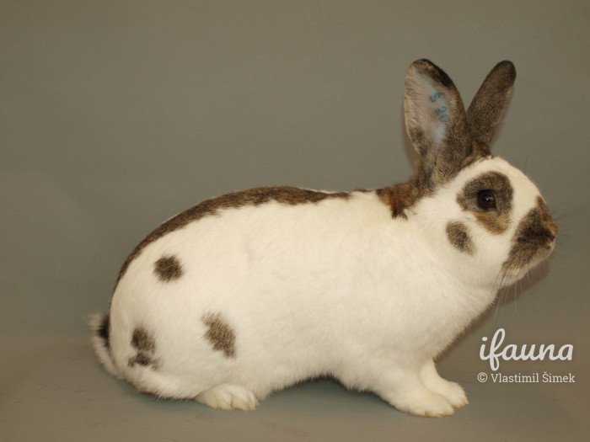
malochov
Brojleroví králíci x čistokrevná plemena
Zástupci velkých plemen králíků: Belgický obr, Moravský modrý
Zástupci středních plemen: Kalifornský, Český strakáč, Český luštič
Zástupci malých plemen: Činčila malá, Holandský králík
Zástupci zakrslých plemen: Zakrslý beran, Zakrslý teddy

Slide 14
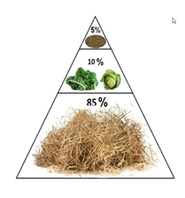
Výživa a krmení
Krmná dávka sestavena dle cíle chovu (užitkovosti)
Velkochovy – výkrm a produkce mláďat – KKS
Malochovy – 85 % objemná krmiva, 10 % ovoce a zelenina, 5 % jadrná krmiva

Slide 15
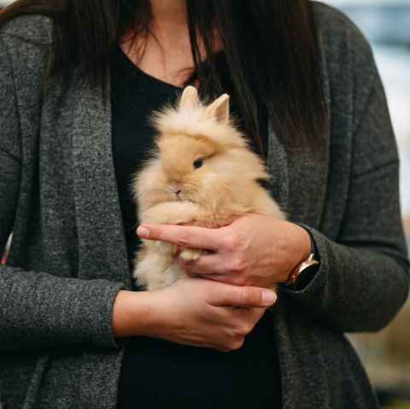
Produkty
Maso
Kůže
Vlna
Laboratorní zvíře
Hnůj
Zájmový chov (šlechtění, výstavy, králičí hop), domácí mazlíček

Slide 16
